Slide 1
IoT: Wi-Fi dan MQTT
PERTEMUAN 13
Dari sensor di meja sampai pesan di peramban
Notes:
Buka dengan pertanyaan: kalau kalian di kampus, bagaimana caranya tahu lampu teras kos sudah menyala atau belum? Kumpulkan jawaban, lalu arahkan ke ide IoT: perangkat melapor lewat internet.

Slide 2





Tujuan Pembelajaran
Menjelaskan arsitektur IoT: perangkat → jaringan → broker → aplikasi
Memindai jaringan Wi-Fi (nama, kuat sinyal, kanal) lalu menyambung sebagai klien (mode STA)
Menjelaskan MQTT: topik, wildcard, QoS, retained, LWT, keep alive
Mengirim data sensor JSON ke broker dan memantaunya di MQTTX
Mengendalikan LED lewat MQTT dengan sambung ulang tanpa memblokir
Notes:
Target akhir sesi: setiap mahasiswa minimal berhasil melihat data potensiometernya sendiri muncul di MQTTX Web (lewat Wokwi juga boleh).

Slide 3
Peta Materi Hari Ini
01
Arsitektur IoT
04
MQTT: publish/subscribe, topik, QoS
02
Wi-Fi ESP32: STA/AP, RSSI, DHCP
05
Retained, LWT, keep alive, ID klien
03
Wokwi vs board asli + menyimpan sandi
06
Praktikum: pindai Wi-Fi, kirim data, kendali LED

Slide 4
IoT dan Wi-Fi ESP32
01
Membawa data dari meja kerja ke internet

Slide 5
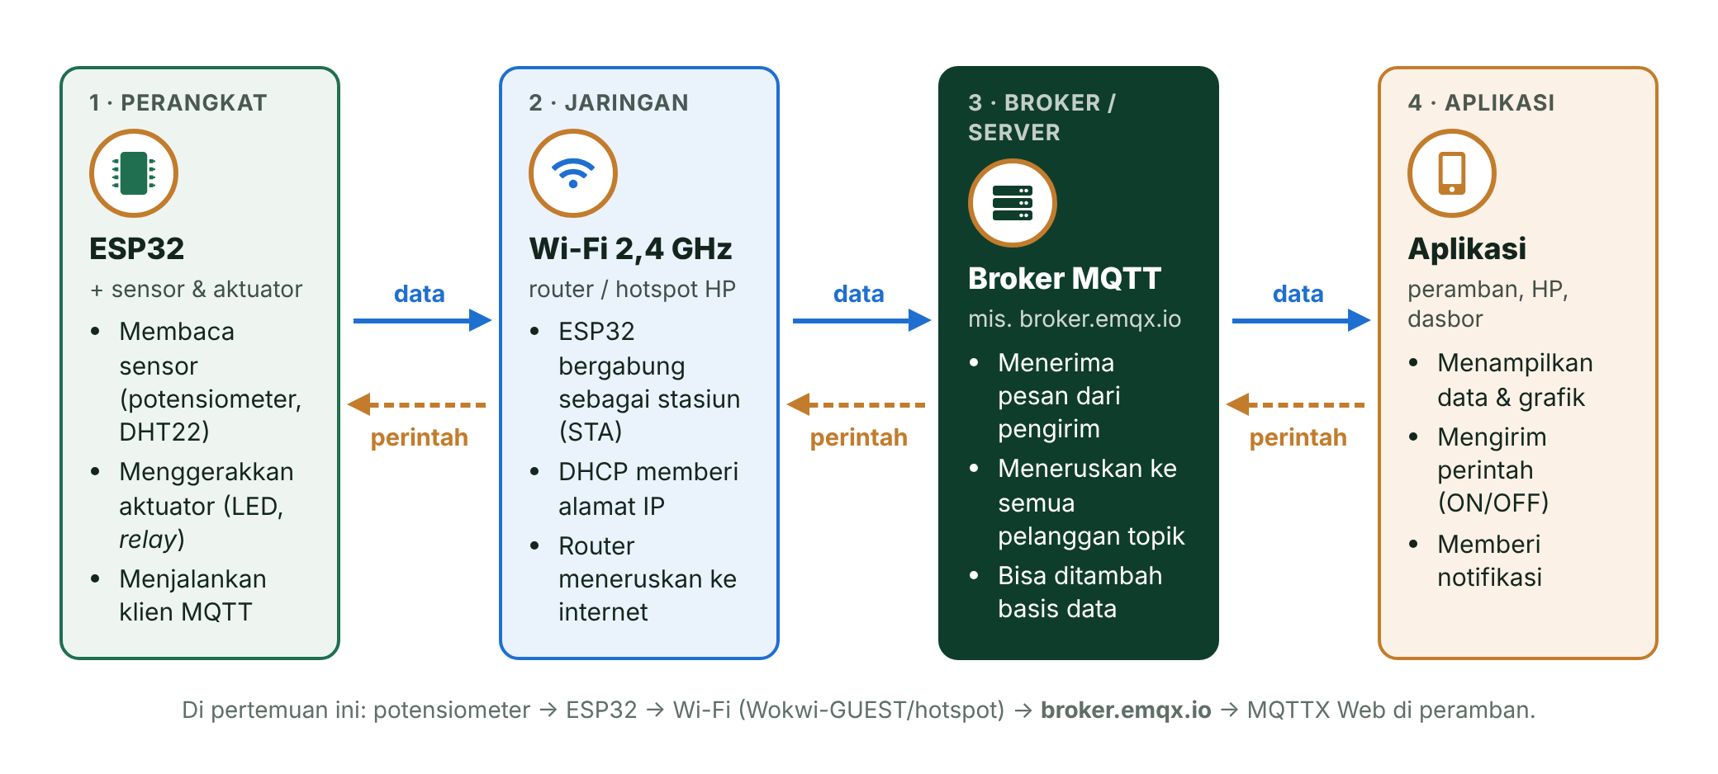
Arsitektur IoT: Empat Lapis
Notes:
Tekankan mengapa perlu broker: HP dan ESP32 berada di jaringan berbeda, router/hotspot tidak menerima sambungan masuk. Keduanya cukup membuat sambungan KELUAR ke broker. Tanyakan: di mana posisi Wokwi-GUEST? (lapis jaringan).

Slide 6
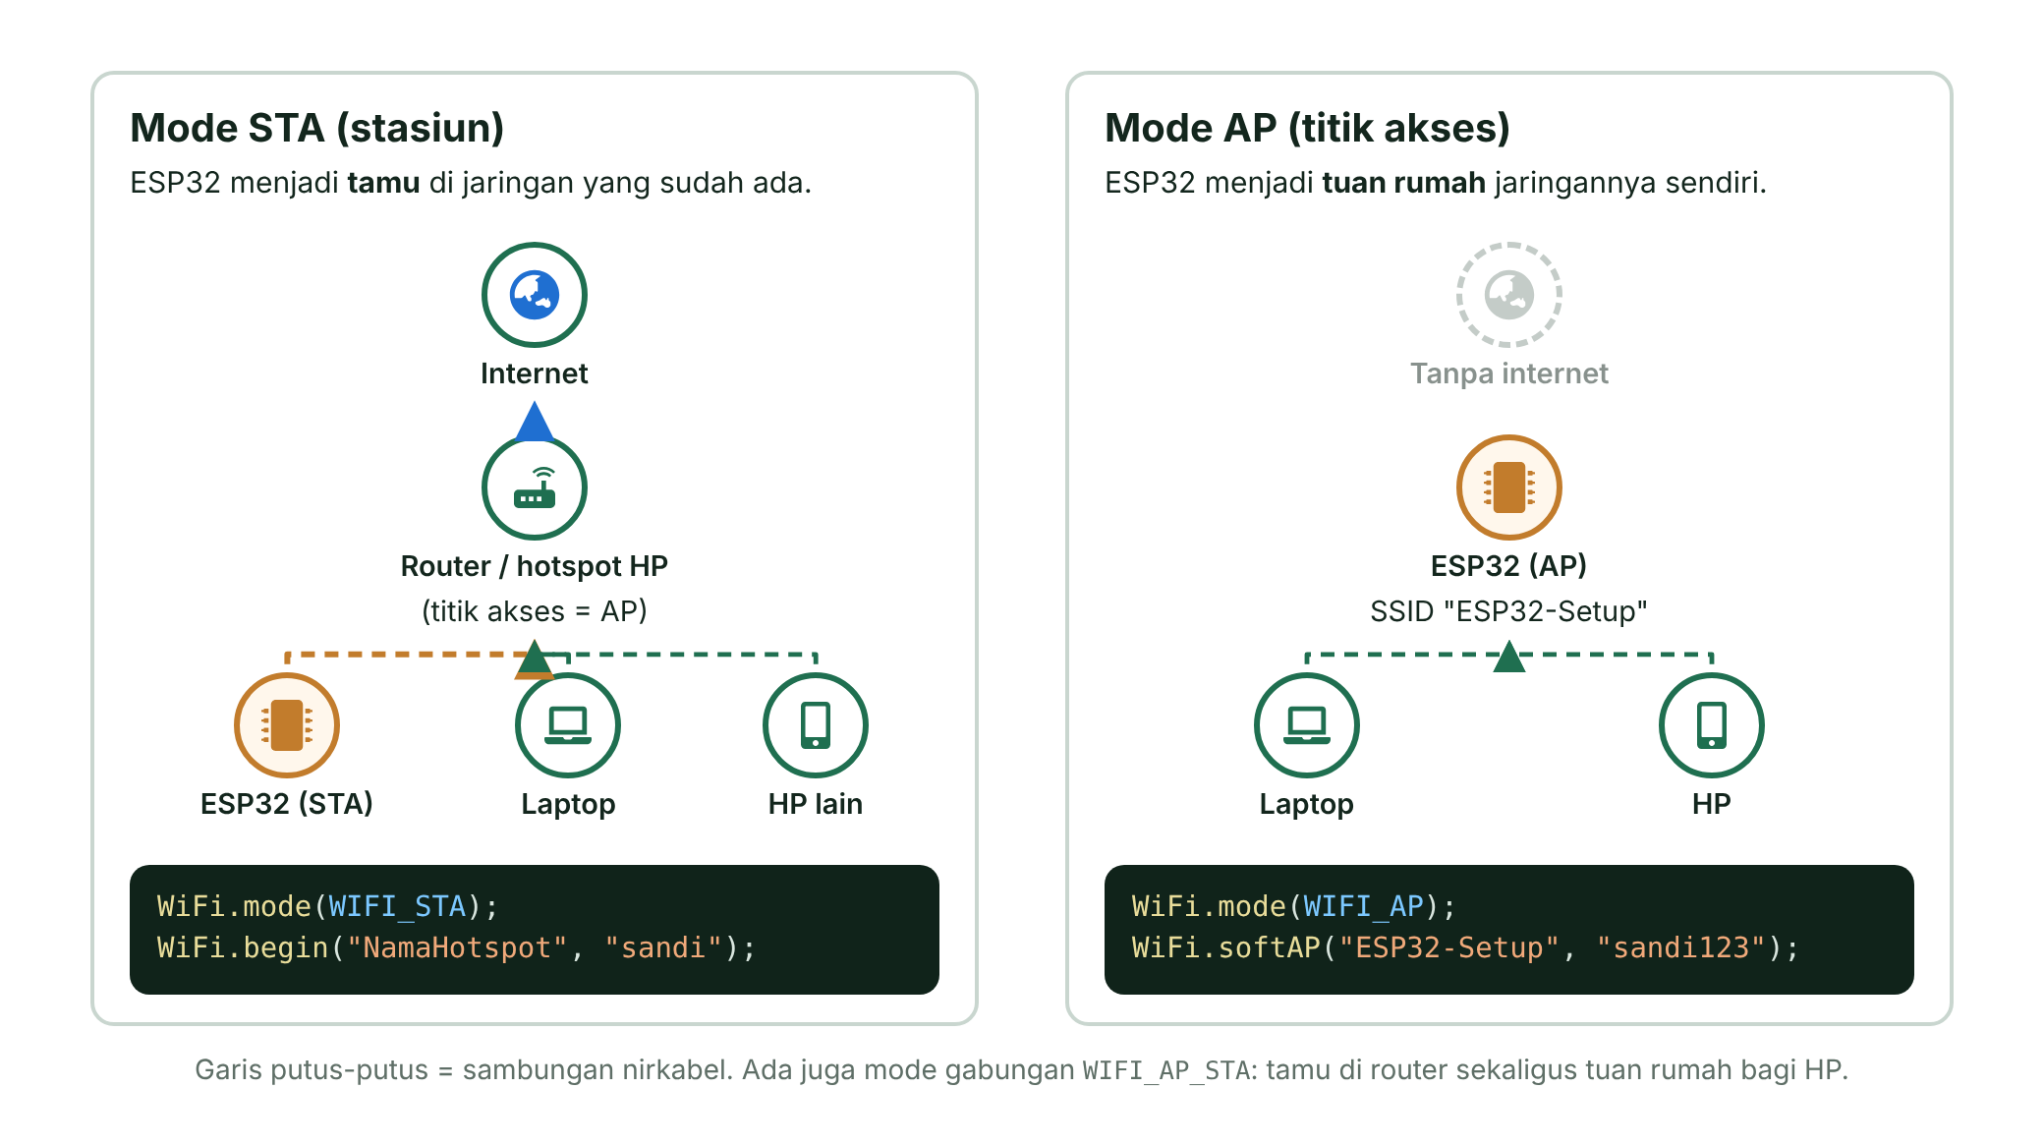
Mode STA dan Mode AP
Notes:
Analogi tamu vs tuan rumah. Semua praktikum memakai STA. Mode AP biasa dipakai untuk halaman pengaturan awal perangkat (misalnya memasukkan sandi Wi-Fi rumah). Sandi softAP minimal 8 karakter.

Slide 7
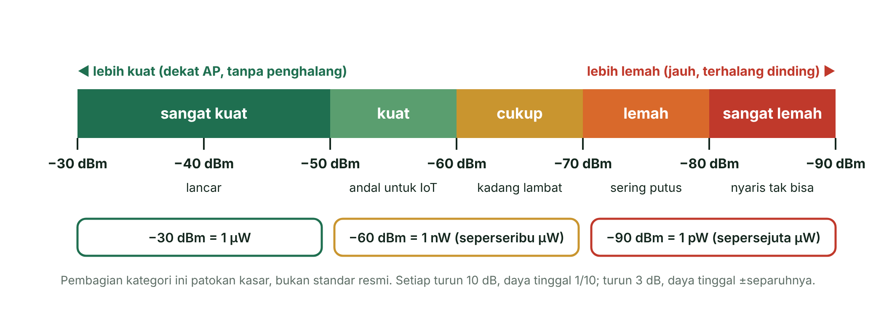
RSSI: Makin Mendekati 0, Makin Kuat
dBm itu logaritmis: −30 dBm = 1 µW, −60 dBm = 1 nW. Turun 10 dB = daya tinggal 1/10.
Notes:
Pertanyaan pancingan: −50 ke −80 dBm turun berapa kali lipat? Jawab: 30 dB = 1.000 kali. Kategori di gambar hanya patokan kasar, bukan standar resmi. ESP32 hanya 2,4 GHz: penyebab nomor satu hotspot tidak terlihat.

Slide 8
Menyambung ke Wi-Fi
contoh singkat
WiFi.scanNetworks(): pindai, hasilkan jumlah jaringan
WiFi.status() = WL_CONNECTED (3) bila tersambung
WiFi.localIP(): alamat dari DHCP
Kanal 6 di Wokwi: sambung ±4 detik lebih cepat
#include <WiFi.h>
void setup() {
Serial.begin(115200);
WiFi.mode(WIFI_STA); // jadi "tamu"
WiFi.begin("Wokwi-GUEST", "", 6); // SSID, sandi, kanal
while (WiFi.status() != WL_CONNECTED) {
delay(500);
Serial.print(".");
}
Serial.println(WiFi.localIP()); // 10.10.0.2
}
Notes:
Status lain yang sering muncul: 1 = WL_NO_SSID_AVAIL (SSID tidak ditemukan), 6 = WL_DISCONNECTED. Di board asli kanal sebaiknya 0 (cari otomatis). Ingatkan: Wi-Fi aktif = ADC2 tidak bisa dipakai, jadi sensor analog di GPIO 32–39.

Slide 9


Wi-Fi di Wokwi vs Board Asli
Wokwi
Board Asli
SSID Wokwi-GUEST, tanpa sandi, kanal 6
IP selalu 10.10.0.2
Hanya sambungan keluar; lalu lintas dipantau
Tidak perlu berkas rahasia.h
Hotspot HP pita 2,4 GHz
IP diberikan DHCP hotspot
Wi-Fi kampus (login/WPA2-Enterprise) sering gagal
Buat include/rahasia.h dari contoh
Notes:
Android: pengaturan pita/AP band pilih 2,4 GHz. iPhone: aktifkan Maksimalkan Kompatibilitas. Wokwi Public Gateway dipantau, jadi jangan kirim data sensitif. Ping (ICMP) tidak didukung di Wokwi.

Slide 10
Sandi Wi-Fi Jangan Ikut di-Commit
src/main.cpp
include/rahasia.h berisi SSID & sandi asli
Tercantum di .gitignore → tidak ikut di-commit
Tanpa rahasia.h tetap lulus kompilasi (Wokwi-GUEST)
Salin rahasia.example.h → rahasia.h, lalu isi
#if __has_include("rahasia.h")
#include "rahasia.h" // board asli
#else
#define WIFI_SSID "Wokwi-GUEST" // Wokwi
#define WIFI_SANDI ""
#define WIFI_KANAL 6
#endif
Notes:
Riwayat Git menyimpan sandi yang pernah di-commit walaupun barisnya dihapus belakangan. Di Wokwi web cukup salin main.cpp ke sketch.ino; __has_include bernilai false sehingga otomatis memakai Wokwi-GUEST.

Slide 11
MQTT
02
Papan pengumuman untuk perangkat IoT

Slide 12
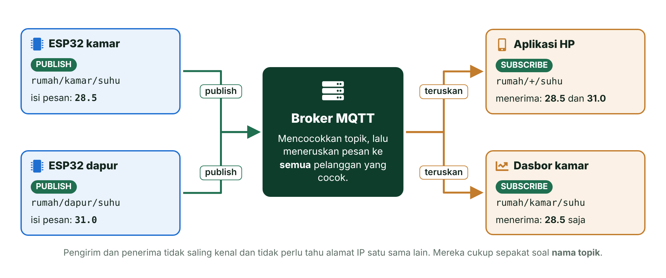
Pola Publish/Subscribe
Notes:
Analogi papan pengumuman per rubrik. Pengirim dan penerima tidak saling kenal, hanya sepakat nama topik. MQTT di atas TCP: 1883 polos, 8883 TLS; peramban memakai WebSocket. Kepala paket minimal 2 byte.

Slide 13



Empat Unsur MQTT
Broker
Klien
Server yang menerima lalu meneruskan pesan, mis. broker.emqx.io.
ESP32, MQTTX, aplikasi HP. Bisa publish sekaligus subscribe.
Topik
Payload
Alamat bertingkat: kuliah-st/<NIM>/sensor.
Isi pesan: teks ON atau JSON.
Notes:
Tanyakan: siapa publisher dan siapa subscriber di Praktikum 3? (ESP32 dan MQTTX keduanya berperan ganda).

Slide 14
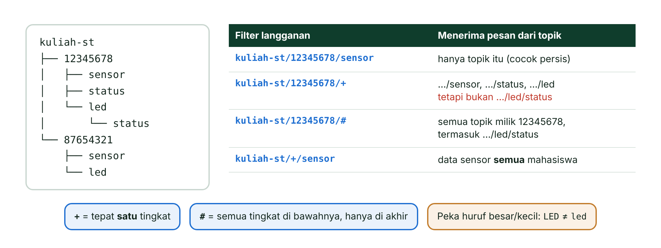
Topik Bertingkat dan Wildcard
Notes:
+ = tepat satu tingkat; # = semua tingkat di bawahnya, hanya di akhir. Wildcard hanya untuk subscribe. Topik peka huruf besar/kecil. Demo privasi: subscribe kuliah-st/+/sensor menampilkan data semua mahasiswa.

Slide 15
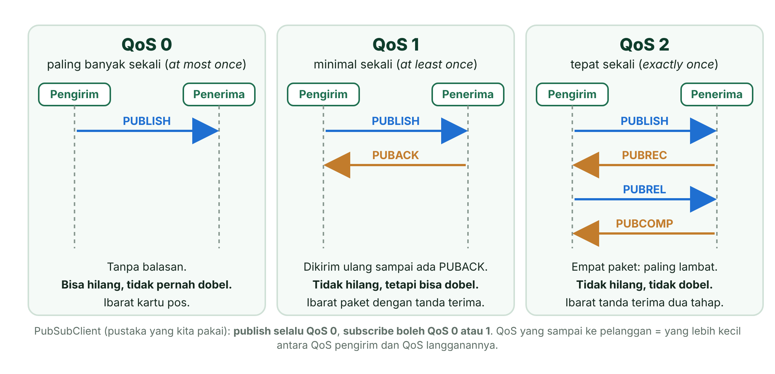
Tiga Tingkat QoS
Notes:
QoS berlaku per ruas (pengirim→broker, broker→pelanggan); yang sampai = minimum keduanya. PubSubClient: publish QoS 0 saja, subscribe 0/1. QoS 1 bisa dobel → perintah harus idempoten (ON/OFF, bukan TOGGLE).

Slide 16
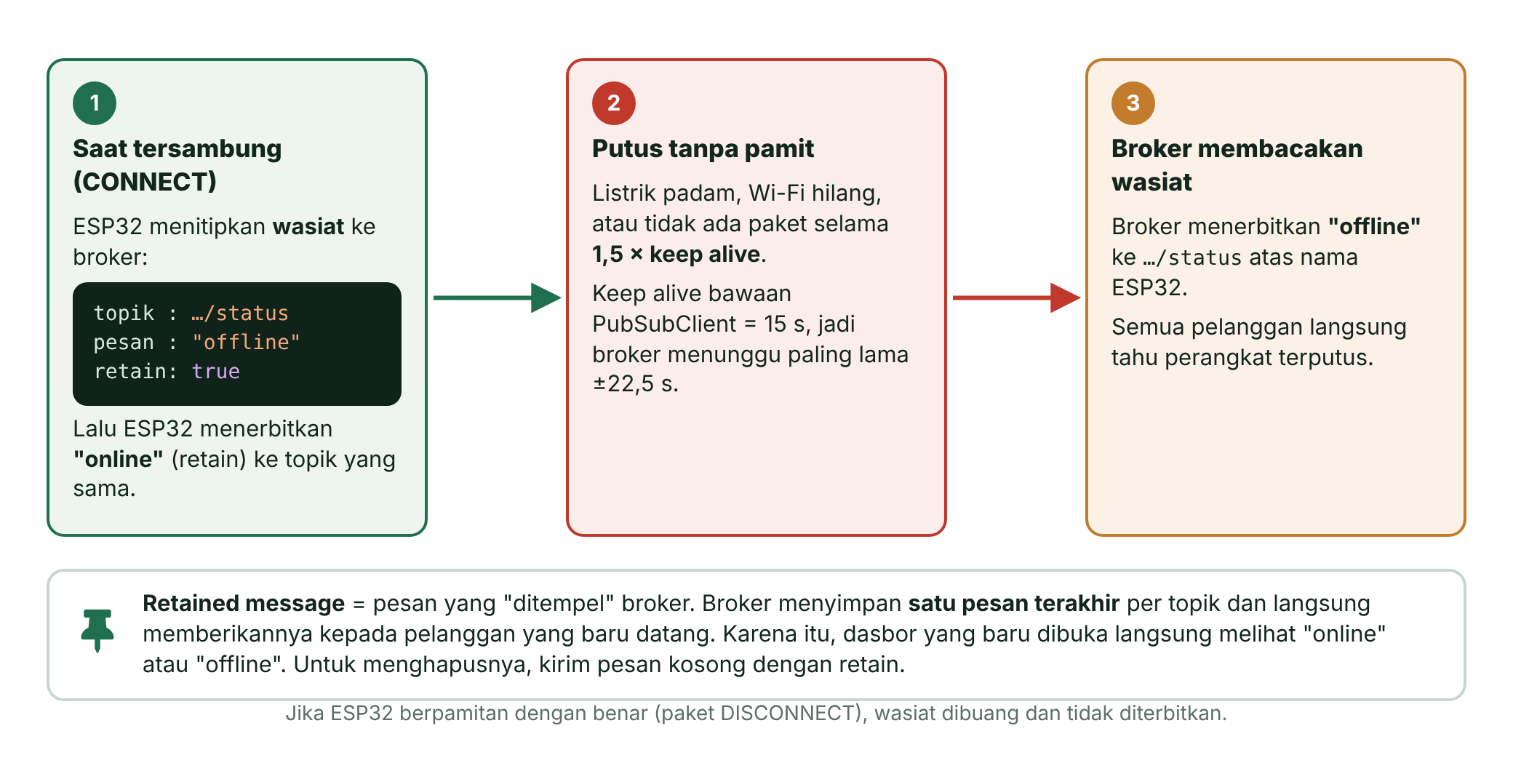
LWT dan Retained Message
Notes:
Keep alive bawaan PubSubClient 15 s; broker memutus setelah 1,5 × keep alive = 22,5 s tanpa paket. Wasiat tidak diterbitkan bila klien mengirim DISCONNECT. Retained dihapus dengan pesan kosong + retain.

Slide 17
Bawaan PubSubClient 2.8
Pengaturan | Bawaan | Ubah dengan
Versi protokol | MQTT 3.1.1 | —
Buffer paket | 256 byte | setBufferSize()
Keep alive | 15 detik | setKeepAlive()
Batas tunggu balasan | 15 detik | setSocketTimeout()
QoS publish | 0 saja | —
QoS subscribe | 0 atau 1 | subscribe(topik, 1)
Notes:
Diverifikasi dari PubSubClient.h/.cpp v2.8. Isi pesan maksimum = 256 − 5 − 2 − panjang topik; untuk kuliah-st/12345678/sensor = 224 byte. ID klien: spesifikasi menjamin 1–23 karakter alfanumerik; ID sama → klien lama diputus. Di Wokwi semua ESP32 ber-MAC sama, jadi jangan pakai MAC saja.

Slide 18
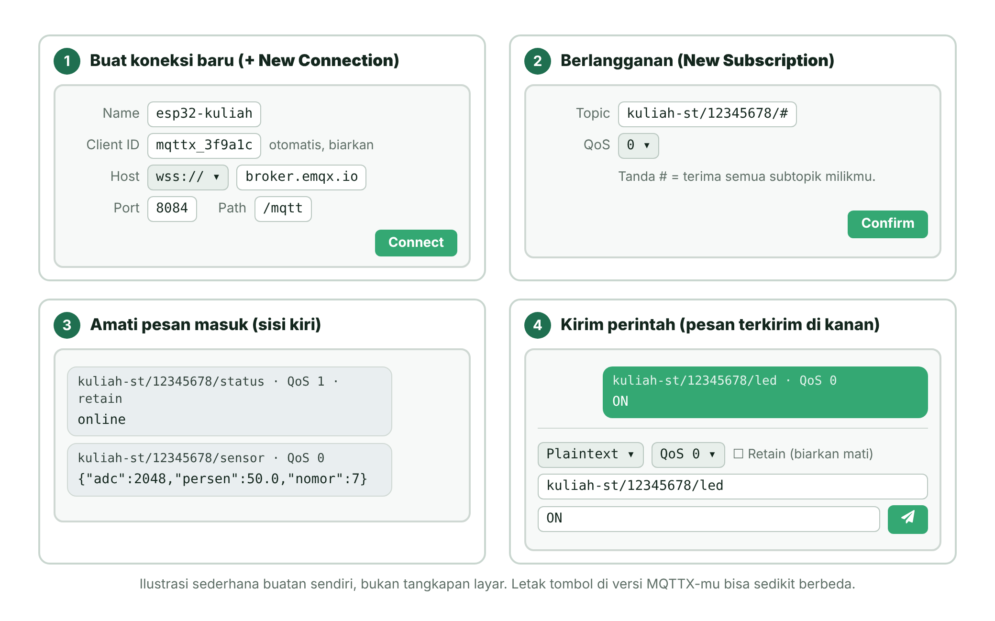
MQTTX Web: Empat Langkah
Notes:
Versi daring MQTTX Web hanya mengizinkan wss://, jadi pakai port 8084 path /mqtt. Client ID biarkan otomatis. Subscribe kuliah-st/<NIM>/#. Saat mengirim perintah, jangan centang Retain. Alternatif: test.mosquitto.org (WSS 8081) atau HiveMQ WebSocket Client.

Slide 19

Broker Publik = Ruang Publik
Siapa pun bisa membaca dan menulis topikmu. Pakai hanya untuk belajar.
Jangan kirim data pribadi
Jangan kendalikan alat berbahaya (pemanas, pompa, kunci pintu)
Produk nyata: TLS (8883) + autentikasi + broker pribadi
Sandi Wi-Fi tidak di-commit (rahasia.h)
Notes:
Diskusi: apa yang terjadi bila relay pompa air dihubungkan ke broker publik dan orang iseng mengirim ON? Tambahkan juga pengaman fisik (sakelar batas, sekring) yang tetap bekerja walau jaringan bermasalah.

Slide 20
Praktikum
03
Pindai Wi-Fi, kirim data, kendalikan LED

Slide 21
Praktikum 2: Kirim JSON tiap 5 Detik
kode/02-mqtt-kirim-data/src/main.cpp
Potensiometer di GPIO 34 (ADC1)
Topik kuliah-st/<NIM>/sensor, QoS 0
JSON memakai titik desimal: 50.0
Pantau di MQTTX: kuliah-st/<NIM>/#
char payload[80];
snprintf(payload, sizeof(payload),
"{\"adc\":%d,\"persen\":%.1f,\"nomor\":%lu}",
nilaiAdc, persen, nomorPesan);
bool ok = mqtt.publish(topikSensor, payload);
Serial.printf("[KIRIM] %s -> %s\n", payload,
ok ? "OK" : "GAGAL");
Notes:
Ganti konstanta NIM dulu (GANTI_NIM). Bidang nomor membantu melihat pesan QoS 0 yang hilang. state -2 = TCP gagal (port 1883 diblokir/internet mati), -4 = waktu habis, 2 = ID klien ditolak.

Slide 22
Praktikum 3: Perintah ON/OFF
kode/03-mqtt-kendali-led/src/main.cpp
Subscribe kuliah-st/<NIM>/led (QoS 1)
Topik …/status berisi online atau offline (retain); offline dikirim broker lewat LWT
Sambung ulang dijadwalkan millis(), tanpa while
Jangan publish di dalam callback
void pesanMasuk(char *topik, byte *isi,
unsigned int panjang) {
char perintah[16];
unsigned int n = (panjang < 15) ? panjang : 15;
memcpy(perintah, isi, n);
perintah[n] = '\0'; // payload tanpa '\0'
if (strcasecmp(perintah, "ON") == 0)
ledMenyala = true;
else if (strcasecmp(perintah, "OFF") == 0)
ledMenyala = false;
else return; // abaikan perintah lain
digitalWrite(PIN_LED, ledMenyala ? HIGH : LOW);
perluLaporLed = true; // publish dari loop()
}
Notes:
PubSubClient memakai satu buffer untuk pesan masuk dan keluar, jadi publish di dalam callback menimpa data yang sedang dibaca. LED biru GPIO 2: kedip cepat = belum tersambung broker, lambat = tersambung. Uji LWT: hentikan simulasi, offline muncul paling lama ±22,5 s.

Slide 23

Kuis Cepat
ESP32 berlangganan kuliah-st/12345678/+. Pesan dari topik mana yang TIDAK diterima?
A
kuliah-st/12345678/led
B
kuliah-st/12345678/status
C
kuliah-st/12345678/led/status
D
kuliah-st/12345678/sensor
Notes:
Jawaban: C. Tanda + hanya mewakili satu tingkat, sedangkan led/status dua tingkat. Untuk menerimanya pakai #.

Slide 24

Rangkuman
IoT: perangkat → jaringan → broker → aplikasi
ESP32 hanya 2,4 GHz; STA = tamu, AP = tuan rumah; RSSI mendekati 0 = kuat
MQTT: publish/subscribe lewat broker; wildcard + dan # hanya untuk subscribe
QoS 0/1/2; retained = pesan terakhir; LWT = wasiat saat putus tanpa pamit
Panggil mqtt.loop() sesering mungkin; sambung ulang pakai millis()
Broker publik hanya untuk belajar; sandi di rahasia.h

Slide 25


Sebelum Pertemuan 14
Tugas
Persiapan
Butuh Bantuan?
Latihan 1: termometer daring DHT22
Latihan 2: kendali dua arah dengan tombol
Baca modul Pertemuan 14: Hemat Daya
Ukur: berapa lama ESP32 hidup dengan baterai?
Baca panduan/06-mengatasi-masalah.md
Tanyakan di forum kelas

